Slide 1
ЛЕКЦІЯ №8
РОЗВИТОК ПРОЦЕСІВ ПОВЕРХНЕВОГО ПЛАСТИЧНОГО ДЕФОРМУВАННЯ

Slide 2
8.1. Сучасні методи ППД. Залежність механічних властивостей пластично деформованого поверхневого шару від параметрів процесу
Однією із важливих задач при виготовлені деталей є забезпечення високої якості робочих поверхонь і покращення фізико-механічних характеристик поверхневого шару їх матеріалу. Одним із найбільш економічних та ефективних шляхів вирішення цієї проблеми є зміцнення деталей поверхневим пластичним деформуванням (ППД), яке дозволяє повніше реалізувати потенційні властивості конструкційних матеріалів в реальних деталях складної будови та в деталях з концентраторами напружень.
Поверхневе пластичне деформування – розповсюджений і ефективний спосіб підвищення несучої здатності металевих деталей машин. Найвагоміший ефект зміцнення від застосування ППД досягається для циклічно навантажених деталей з конструктивними або експлуатаційними концентраторами напружень. ППД ефективне також і по відношенню до деталей, що піддаються при експлуатації зношуванню.
Поверхневе деформування поверхневих шарів здійснюють різноманітними способами, які можна поділити на дві групи. До першої відносять такі, що передбачають створення зусилля деформування від інструмента шляхом безперервного контакту з деталлю (статичні), до другої – ті, при яких здійснюється ударна дія по деталі робочих тіл або інструмента (динамічні). Не дивлячись на різноманіття способів ППД, їх поєднує спільність основних процесів та впливів на стан металу та оброблюваної поверхні. При різних умовах оброблювання проявляються або неперервні , або дискретні особливості матеріалів.
В результаті зміцнення поверхневих шарів при поверхневому деформуванні можна забезпечити покращення фізико-механічних властивостей металу внаслідок структурних перетворень, подрібнення зерен, а також формування в поверхневому шарі залишкових напружень стиску, що виникають за рахунок розвитку зсувів кристалічної гратки. Експлуатаційні властивості деталей визначаються цими спільними факторами. Крім того відбувається покращення якості поверхні, що проявляється в зменшенні висоти нерівностей, більш похилої їх конфігурації, що важливо, наприклад, для поверхонь пар тертя.
В залежності від форми, розмірів, матеріалу деталі, вимог, що висуваються до геометричних параметрів та якості поверхні, виробничих та інших умов можуть застосовуватися різноманітні способи зміцнювального оброблювання ППД. Вони відрізняються за схемами силової дії на оброблювану деталь, продуктивністю, економічністю та іншими показниками (рис. 8.1).

Slide 3
Рис. 8.1 - Класифікація способів зміцнювального оброблювання ППД

Slide 4
Деформація поверхні залежить від сили обкочування, профільного радіуса інструмента, подачі, співвідношення діаметрів деталі і інструмента.
В результаті застосування ППД в поверхневому шарі заготовки змінюються характеристики міцності і пластичності матеріалу, зростає твердість і залишкові стискаючі напруження, змінюється структура і текстура матеріалу. Однак цілеспрямовано впливати на ці зміни і прогнозувати необхідні якісні характеристики поверхневого шару не завжди є можливим через складність і не стаціонарність процесів ППД, а також недостатню їх вивченість.
В силу зазначеної складності впливу різних параметрів на зміцнення поверхневого шару, впровадження процесів ППД для отримання необхідних характеристик виробу супроводжується трудомісткими експериментами. Причому їх результати поширюються, головним чином, тільки на встановлення певних характеристик конкретних виробів з конкретного матеріалу.
Найбільш узагальнюючими, для формування службових властивостей виробів, є характеристики міцності і пластичності матеріалу, а також рівень залишкових стискаючих напружень в поверхневому шарі виробу, обробленого ППД. Особливо важливою є інформація про величину і характер розподілу в поверхневому шарі накопиченої деформації та залишкового ресурсу пластичності. Зазначені характеристики визначають здатність матеріалу піддаватися подальшій пластичній деформації.
Поряд зі зміцненням, в поверхневому шарі відбувається розміцнення металу, викликане ефектом Баушінгера через зміну знака деформації. Особливо інтенсивне розміцнення спостерігається при перенаклепі і великому накопиченні пошкоджень, що призводить до подальшого зниження твердості і міцності оброблюваного металу. Отже, головними факторами зменшення твердості є:
а) прояв ефекту Баушінгера, що полягає в знакозмінних деформаціях - посилюється зі зростанням пластичної хвилі, а значить, з ростом глибини впровадження;
б) наявність контактного тертя і підвищення температури в зоні контакту;
в) перенаклеп металу і вичерпання ресурсу пластичності.
В результаті, при тривалому пластичному зміцненні вимірювання твердості не дає уявлення про ступінь деформації зміцненого шару. В цьому випадку твердість характеризує властивості міцності металу і побічно пов'язана з залишковими напруженнями. Якщо необхідно визначити ступінь деформації, накопичений за певне число проходів або час деформування, то за допомогою вимірювання твердості її слід визначати при обмеженому числі проходів або часу обробки (тим меншому, чим менший коефіцієнт зміцнення металу). Накопичену ж за весь процес обробки ступінь деформації можна визначити як сумарну по проходах або часу обробки (з урахуванням поетапного зменшення внаслідок зміцнення металу, якщо деформування ведеться при постійному навантаженні або енергії удару).

Slide 5
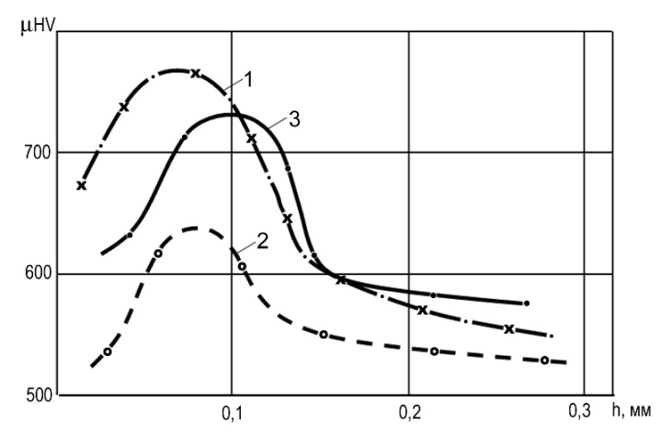

Інтенсивне пластичне розпушення матеріалу, яке спостерігається на певному етапі ППД і супроводжується падінням твердості (мікротвердості) (рис. 8.2), що свідчить про подальший негативний вплив процесу ППД на службові характеристики поверхневого шару (рис. 8.2, крива 2).
Рисунок 8.2 - Характер розподілу мікротвердості
по глибині поверхневого шару при обкочуванні прутка ЭП718 шариками: 1 - 2 прохода с обжимом
; 2 - 15 проходів,
; 3 - 1 прохід,
.

Slide 6
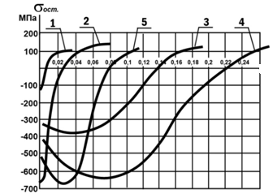
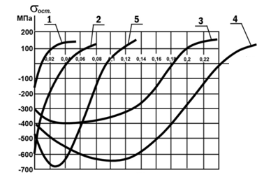
Відповідно до даних рис. 8.2 і тарувального графіку сплаву ЕП718, максимальне значення інтенсивності деформацій, для кривих 1 і 3, спостерігалося на глибині 0,1 мм і становить. Визначити ж накопичену деформацію за результатами кривої 2 вже не представляється можливим.
Таким чином, вимір твердості можна використовувати для визначення ПДВ матеріалу поверхневого шару заготовки на початкових стадіях процесу ППД і для визначення факторів, що зміщують область максимальних деформацій до поверхні заготовки, а також в якості критерію, який би процес обробки по моменту падіння твердості зміцненого шару.
Дослідження поверхневого шару показують, що всі способи поверхневої пластичної деформації створюють на поверхні остаточні напруження стиску, різні за величиною і глибиною розповсюдження, з переходом на глибині в розтягуючі остаточні напруження (рис. 8.3).
Рисунок 8.3 – Розподіл остаточних напружень в поверхневому шарі лопаток зі сплавів ВТ8 (а) і ЭП718 (б) при різних видах фінішної обробки: 1 нормалізуюча термообробка; 2 – віброгалтовка стальними кульками діаметром 1,0-1,3 мм; 3 – ультразвукове зміцнення стальними кульками діаметром 1,0-1,3 мм; 4 – гідродробоструменеве зміцнення кульками діаметром 1,6 мм; 5 – дробоструменеве зміцнення стальними кульками діаметром 0,1-0,2 мм.

Slide 7
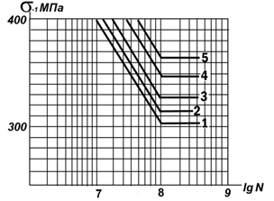
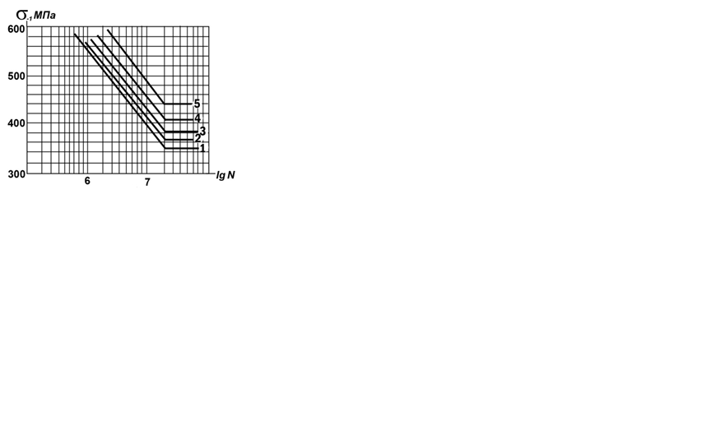
Результати втомних випробувань деталей після зміцнення методами ППД, як правило, показують на підвищення межі витривалості (рис. 8.4), але однозначного зв'язку з величиною і глибиною поширення залишкових напружень стиску не дають.
Рис. 8.4 – Криві втомної міцності деталей із сплавів ВТ8 (а) и ЭП718 (б) при різних видах фінішної обробки: 1 - нормалізуюча термообробка; 2 – віброгалтовка; 3 – ультразвукове зміцнення; 4 – гідродробоструменеве зміцнення кульками діаметром 1,6 мм; 5 – дробоструменеве зміцнення стальними кульками діаметром 0,1-0,2 мм
Поверхневе пластичне деформування призводить до значного підвищення характеристик конструктивної міцності деталей машин, виготовлених зі сталей, чавуну, кольорових металів та сплавів; втомлювальної міцності, контактної витривалості, контактної жорсткості, зносостійкості, корозійної стійкості та ряду інших механічних характеристик.
Особливо ефективним є застосування обробки ППД деталей із різноманітними концентраторами напружень. Збільшення границі витривалості при багатоцикловій втомлюваності тим вищі, чим більша концентрація напружень. В такому випадку ППД, як зміцнюючий метод обробки має перевагу у порівнянні з термічними і хіміко-термічними методами.

Slide 8
В таблиці 8.1 приведені результати дослідження мало циклової втомлюваності гладеньких зразків на базі 8-10 цикл / хв [34]. ППД дає суттєве підвищення довговічності в порівнянні із шліфуванням, причому найбільше підвищення довговічності (в 3-7,5 разів) було досягнуто при обкочуванні роликом.
Таблиця 8.1 - Довговічність зразків в залежності від методу обробки
Спосіб обробки | Число циклів до руйнування при
 | 1360 МПа |  |  | 1000 МПа
 | 30ХГСА | 08Х17Т | ВКС2Ю | ВНС5 | ВНС2
1 | 2 | 3 | 4 | 5 | 6
Шліфування | 7400 | 6900 | 7400 | 20750 | 19280
Віброшліфування | 19100 | 19700 | 30000 | - | 53650
Вібронаклеп | 21000 | 20300 | 22800 | 96300 | 105100
Обдування дробом | 24000 | 22300 | - | 76300 | -
Пневмодинаміч-ний наклеп | - | 35500 | 48400 | 88700 | -
Обкатка роликом | 24500 | 42000 | >1000000 | 44000 | 150000
Алмазне вигладжування | - | - | 35161 | 180000 | -
Обдування металічним піском | 12500 | 11200 | 21000 | 70000 | 85040
Обдування кварцовим піском | - | - | - | - | 48500

Slide 9
Існують експериментальні роботи, що вказують на підвищення контактної витривалості деталей після обробки ППД. Зміцнення зразків зі сталі 20ХНЗА шариком, діаметр якого 10 мм, при тискові 2800 Н/мм² підвищили їхню довговічність при терті кочення на 34-50 % в порівнянні зі шліфованими після цементації і термічної обробки зразками.
Л.І. Маркусом встановлено, що зразки, виготовлені зі сталі ШХ15 і зміцненні алмазним вигладжуванням, більш довговічні (при 50%-ній можливості руйнування – в 1.7, а при 10%-ній – в 3,5 рази), ніж зразки, оброблені суперфінішуванням .
Відомо, що різноманітні корозійні середовища чинять негативний вплив на втомну міцність деталей. Дослідженнями багатьох учених встановлено, що обробка ППД сприяє усуненню дії агресивних середовищ на втомну міцність. Наприклад, накатування сталі 40Х дозволило повністю ліквідувати вплив корозійного ефекту; деталь мала одну і ту ж границю стійкості при дослідженні на повітрі та у воді [37]. Експерименти підтвердили великі значення стискаючих залишкових напружень при обкочуванні роликом ( при обробці сталей 30ХГСНА і ЄІ643 вони складають 2000 Н/мм²), значно менші значення отримуються при обробці тих же матеріалів шліфуванням (500 Н/мм² ), віброшліфуванням (800 Н/мм² ), наклепом дробом (1300 Н/мм² ), обдуванні металічним піском (1100 Н/мм² ), вібронаклепом (1500 Н/мм² ), алмазним вигладжуванням (1800 Н/мм² ) [38]. А значення стискаючих залишкових напружень суттєво впливають на зносостійкість деталі при її подальшій експлуатації.
Сьогодні не підлягає сумніву ефективність ППД як методу підвищенні зносостійкості деталей, що працюють в умовах тертя зі змащуванням. В даному випадку збільшується довговічність і, відповідно, початкове зношування в період роботи за рахунок створення оптимального мікрорельєфу поверхневого шару деформуванням.
В залежності від конкретних умов роботи деталі в машині, той чи інший параметр якості поверхневого шару має максимальний вплив на конструктивну міцність.
При ППД за рахунок пластичної деформації вихідних нерівностей формується шорсткість з малою висотою, великими значеннями відносної опорної довжини профілю, збільшеними радіусами кривизни вершин і впадин нерівностей. Така форма нерівностей в порівнянні зі зміцненням металу збільшує зносостійкість пар тертя, контактну жорсткість стиків і знижує здатність поверхонь до зношування. Останнє особливо важливо для гумово-манжетних ущільнень. При роботі в парі з поверхнею, обробленою ППД, спостерігається суттєве зниження зношування ущільнення і зменшення (в десятки разів) витікання мастила.

Slide 10
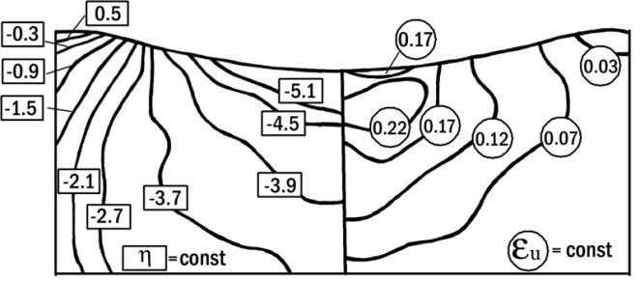
8.2. Характер зміцнення поверхневого шару методом ППД
Для розвитку процесів ППД нами було досліджено вплив технологічних на характер напружено-деформованого стану (НДС) поверхневого шару деталі, а також величину використаного ресурсу пластичності.
Дослідження НДС пластичної зони при втискуванні в заготовку кульки і ролика проводили методом координатних подільних сіток із використанням методики, основаної на теорії R-функцій. Типовий характер розподілу в зоні відбитку ізоліній інтенсивності деформацій
і показника напруженого стану
, де
і
– перший інваріант тензора і другий інваріант девіатора напружень, показаний на рис. 8.5.
Як видно з рис. 8.5, характер деформованого стану в зоні відбитку є досить нерівномірним. Інтенсивність деформації поблизу поверхні становить лише 50-80% від максимальної. Найбільша деформація спостерігається в центрі відбитку на глибині ≈ 0.1d (від поверхні відбитку), де d-діаметр відбитку. Максимальна інтенсивність деформації в зоні відбитку приблизно становить
≈(0.4..0.5)d/D, а глибина пластичної зони h_{пл}=(1.4…1.6)d, де d и D – діаметр відбитку і кульки відповідно.
Отже, якщо необхідно сформувати тонкий сильно зміцнений шар, то слід застосовувати кульки малого діаметра, призначаючи багато перехідний процес з максимальною відносною глибиною відбитку. При необхідності формування глибокого, помірно зміцненого шару, слід призначати мало перехідний процес ППД кульками відносно більших розмірів.
Рис. 8.5. Розподіл в зоні пластичного відбитку ізоліній:
() і
()

Slide 11

В результаті багатократного послідовного втискування інструменту при ППД відбувається зміщення часток металу у різних напрямах, що приводить до зміни знаку компонент деформацій та напружень.
На рис. 8.6. показаний характер розподілу ізоліній інтенсивності деформацій і показника напруженого стану при трьохкратному втискуванні ролика. Показник напруженого стану змінюється від величин, що відповідають усесторонньому стиску (η =-5…-3) на осі симетрії відбитку, до зсуву-розтягу (η ≥ 0) на краю відбитку, в місці утворення пластичного валика. При втискуванні інструменту на ділянці між відбитками, показник η зростає через зменшення гідростатичного підпору зі сторони відбитків. В центрі заново утвореного відбитку він становить η = -2…-4, а на його межі η = 0…1.
Інтенсивність напружень матеріалу поверхневого шару заготовки при ППД, а з урахуванням єдності кривої плину, і інтенсивність деформацій, можна визначати також шляхом вимірювання твердості (мікротвердості). Підвищення твердості пов’язано із дробленням кристалів на фрагменти і блоки, викривленням кристалічної решітки на їх границях, збільшенням дислокацій і вакансій. Все це приводить до збільшення твердості і міцності.

Slide 12
Рис. 8.6. Характер розподілу інтенсивності деформацій

Slide 13
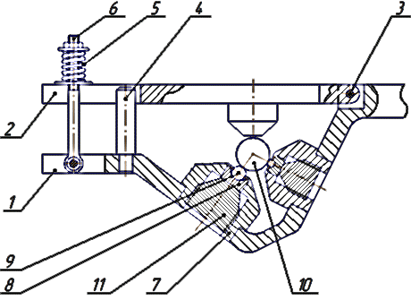
Тому деформування передбачає обмеження за величиною використаного ресурсу пластичності металу.
Поряд зі зміцненням, в поверхневому шарі відбувається розміцнення металу, викликане ефектом Баушінгера через зміну знака деформації. Особливо інтенсивне розміцнення спостерігається при перенаклепі і великому накопиченні пошкоджень, що призводить до подальшого зниження твердості і міцності оброблюваного металу. Отже, головними факторами зменшення твердості є:
а) прояв ефекту Баушінгера, що полягає в знакозмінних деформаціях - посилюється зі зростанням пластичної хвилі, а значить, з ростом глибини деформування;
б) наявність контактного тертя і підвищення температури в зоні контакту;
в) перенаклеп металу і вичерпання ресурсу пластичності.
В якості досліджуваного процесу ППД нами був прийнятий процес обкочування циліндричних заготовок роликами і кульками. Для реалізації процесу були спроектовані обкатники, які передбачають обкочування деталей на токарних верстатах.
На рис. 8.7 представлений обкатник, що забезпечує використання кульок різних діаметрів. Зусилля на кульки та глибина їх проникнення в матеріал деталі регулюється пружиною.
Для формування максимально зміцненого шару металу поблизу самої поверхні деталі, наряду зі збільшенням товщини зміцненого шару, спочатку обкочування здійснюється кульками більшого діаметру, з подальшим переходом на кульки меншого діаметру. При цьому визначаючою якість поверхневого шару є інформація про величину і характер розподілу накопиченої деформації та використаного ресурсу пластичності
Рис. 8.7. Загальний вид обкатника. 1 – основа, 2 – рухомий важіль, 3 – вісь важеля, 4 – напрямний штифт, 5 – пружина, 6 – відкидний болт з гайкою, 7 – корпус 8 – кулькова опора, 9 – кулька, 10 – деталь, що обробляється, 11 – гвинтовий притиск.

Slide 14
8.3. Моделювання процесу обкочування заготовки роликом
При розгляді процесу пластичної деформації поверхневого шару, зокрема при деформуванні роликом плоскої поверхні виникає цілий ряд завдань. Однією з них є визначення використаного ресурсу пластичності в поверхневому шарі. Розглянемо пластичний контакт при коченні з ковзанням жорсткого ролика вздовж плоскої поверхні ідеально-пластичного півпростору. При цьому вважаємо, що пластичний стан в зоні контакту є стаціонарним. Початкове рішення для ковзання циліндра з пластичного напівпростору розглянуто Б. А. Друяновым і Н.М. Михиным, кочення, гладкого циліндра досліджувався Е. А. Маршалом, В. Ф. Коллінз розглядав ковзання шорсткого циліндра. В. М. Сегалом запропоновано рішення задачі при довільному терті між роликом і матеріалом. При цьому досліджувалися зусилля і момент, які діють на циліндр і розподіл контактних напружень по поверхні матеріалу, який обробляється.
Грунтуючись на відомих результатах моделювання процесів ОМТ методом скінчених елементів нами було вирішено для розв’язку задачі пластичного деформування поверхневого шару заготовки використовувати програму LS-DYNA. Дана програма дозволяє моделювати НДС під час пластичного деформування матеріалів, взаємодію контактних поверхонь інструмента та заготовки з врахуванням тертя.
Введення початкових даних виконується з командного файлу. Для візуалізації результатів імітаційного моделювання та їх наступного аналізу використовували препроцесор LS-PREPOST, що входить до складу пакету LS-DYNA.
Для моделювання процесу обкочування роликом нами використовувались 8-вузлові скінчені елементи (SOLID164).
Для зменшення часу моделювання процесу формозміни, інструмент був представлений у вигляді абсолютно твердого тіла (*MAT_RIGID).
Контакт між заготовкою та інструментом визначається за допомогою автоматичного контактного алгоритму типу “поверхня-поверхня” (*CONTACT_AUTOMATIC_SURFACE_TO_SURFACE).

Slide 15
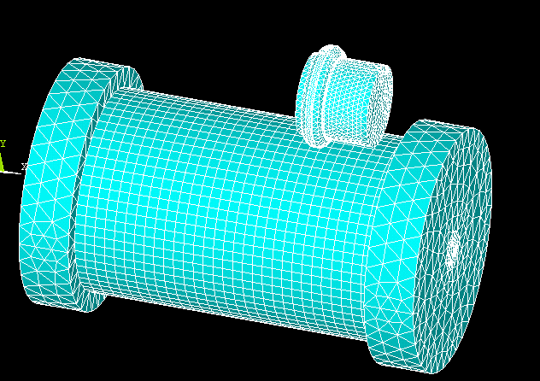
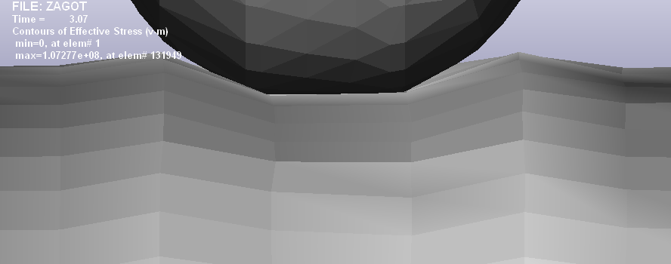
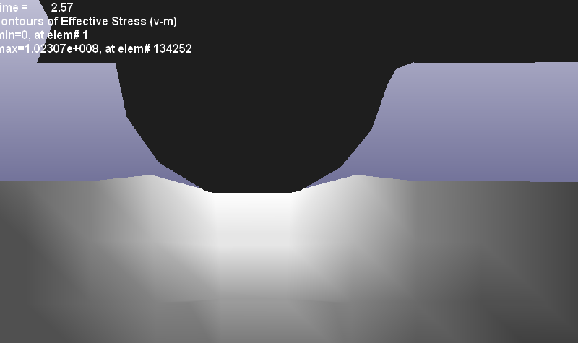
Рис. 8.8 – Геометрична модель розбиття на кінцеві елементи
В зоні контакту деталі та інструменту відбуваються основні деформації (рис. 4.10), однак збільшення використаного ресурсу пластичності незначно. У цій області показники
=-0,75…-0,7,
=0,2… 0,3, тобто має місце схема всебічного стиснення. При переході частки з першої в другу зону внаслідок інтенсивних деформацій в умовах гідростатичного стиску можливо заліковування деяких дефектів.
Рис. 8.9 – Утворення платичної хвилі перед роликом та після нього
на поверхні деталі (а) та у розрізі (б)

Slide 16
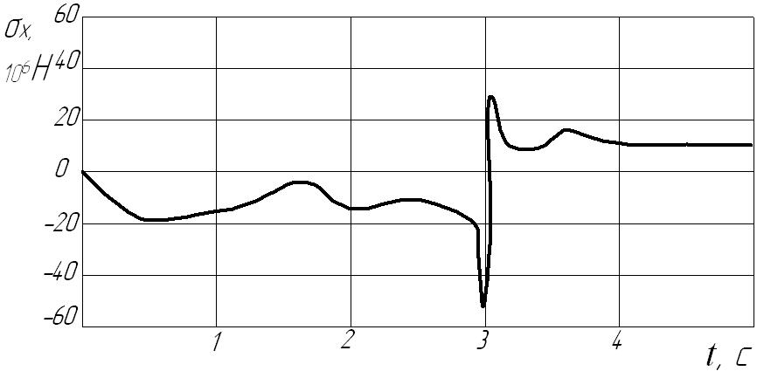
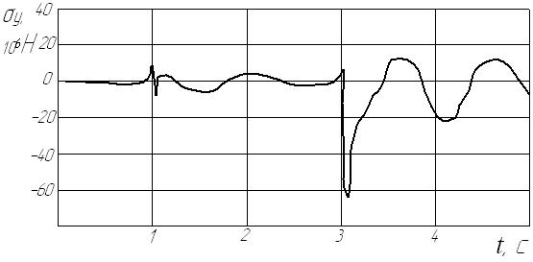
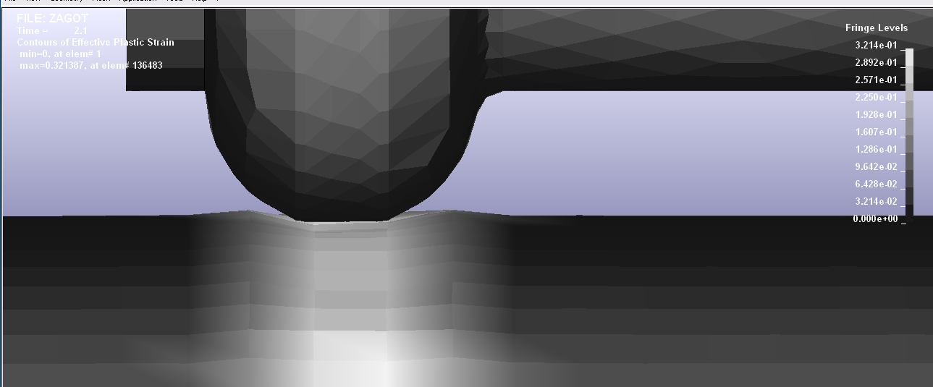
Рис. 8.10- Нормальні напруження
Таким чином, незворотна пошкодженість металу поверхневого шару деталі при обкачуванні відбувається в основному, в зоні пластичної хвилі, а саме в її вершині. Ця пошкодженість частково може лікуватися, а решта буде визначати експлуатаційні характеристики поверхневого шару деталі. (рис. 8.11 та 8.12)
Рисунок 8.11 – Пластичні деформації

Slide 17
Рис. 8.12 - Пластична деформація (а) та головні напруження (б) отримані МСЕ
. При переході частинки з першої в другу зону внаслідок інтенсивних деформацій в умовах гідростатичного стиснення можливо заліковування деяких дефектів. У зоні АВ відносно низький рівень приросту деформацій і відповідно зростання пошкодження незначний (рис. 8.13).

Slide 18
Рис. 8.13 – Інтенсивність напружень
Таким чином, незворотня пошкодженість металу поверхневого шару деталі при обкочуванні відбувається здебільшого в зоні пластичної хвилі, а саме в її вершині. Ця пошкоджуваність частково може заліковуватися, а частина що залишиться буде визначати експлуатаційні характеристики поверхневого шару деталі.

Slide 19
8.4. Інструмент процесу обкочування заготовки роликом
При пластичній деформації одночасно з процесами зміцнення ідуть процеси пластичного розрихлення. Установлено, що при значеннях величини використаного ресурсу пластичності
інтенсивність процесів накопичення пошкоджень значно перевищує інтенсивність зміцнення. Тому величина
при поверхневому пластичному деформуванні не повинна перевищувати цього значення.
Відомий ролик для обкочування металевих деталей, робочий профіль якого виконаний у вигляді циліндричної спіралі з кроком, більшим ширини деформувального виступу робочого витка, а діаметр не кратний діаметру оброблюваної деталі, який відрізняється тим, що профіль перерізу деформувальних виступів робочих витків виконаний за радіусом, рівним 0,25-0,3 діаметра ролика, а рекомендоване значення коефіцієнта зміцнення циліндричної спіралі ролика за один оберт зміцнюваної деталі (0,45…0,55) ширини смуги зміцнення.
Недоліком відомого ролика є необхідність забезпечення коефіцієнта зміщення циліндричної спіралі ролика α за один оберт зміцнюваної деталі рівним 0,5, що конструктивно не завжди можливо досягнути, якщо ж відповідно до рекомендацій приймати його в межах (0,45…0,55), можливе виникнення перенаклепу зміцнювальних поверхонь і викликане ним зниження границі витривалості (при α в межах 0,45..0,5), або формування нерівномірного рівня залишкових напружень у приповерхневих шарах металу, і, як наслідок, зниження опору утомі деталі (при α в межах 0,5..0,55)
Рис. 8.14 – Ролик для обкочування металевих деталей

Slide 20
Тому, на основі виконаних теоретичних та експериментальних досліджень розроблено конструкцію ролика, в якому робочий профіль виконаний у вигляді циліндричної спіралі з змінним кроком від 2b до 0.5b, де b – ширина смуги зміцнення; що дозволяє при зміщені кожної із смуг зміцнення при одному оберті оброблюваної деталі забезпечувати необхідне перекриття зазначених смуг, без виникнення перенаклепу зміцнюваних поверхонь і за рахунок чого отримується рівномірний розподіл пластичних деформацій та залишкових напружень по довжині поверхні, що обкатується.
На рис. 8.15 показаний вид ролику для обкочування металевих деталей. Циліндрична спіраль 3 і опорний циліндр 2 виконані як одне ціле.
Ролик працює наступним чином. Ролик монтується з можливістю вільного обертання в підшипниках тримача. Силовий механізм закріплюється в різцетримачі токарного верстату. Після включення обертання шпинделя верстату ролик підводиться до деталі, силовим механізмом пристосування для обкочування створюється необхідне зусилля і ролик під дією подачі верстату переміщується вздовж оброблюваної поверхні, обертаючись разом із деталлю. Процес обробки проходить за один або два проходи, за один установ і за одну операцію, що робить його високопродуктивним і високоякісним.
При вдавлюванні та обкочуванні напруження
,
стискуючі, а напруження
стискуюче під роликом, але розтягуюче перед та після нього на поверхні деталі. Це підтверджує складний напружений стан в поверхневому шарі при вдавлюванні та обкочуванні деталі роликом.
Для перевірки отриманих результатів моделювання обкочування тороїдальним роликом (рис. 8.15) виконано експериментальне дослідження твердості поверхневого шару металу, результати яких наведені в таблиці 8.2. Стан поверхні після ППД показано на рисункові 8.16.
Рис. 8.15 - Інстумент для ППД

Slide 21
Рис. 8.16 - Поверхні після ППД
Аналізуючи отримані результати можна зробити висновок, що немонотонність навантаження обумовлена тим, що перед роликом та після нього виникає хвиля, в якій мають місце напруження розтягу, тоді як під роликом виникає напружений стан всестороннього стиску. Крім того, при зміні напрямку обкочування змінюється знак дотичних напружень, що сприяє частковому заліковуванню мікротріщин і, відповідно, зменшенню величини використаного ресурсу пластичності

Slide 22
Таблиця 8.2 - Твердість поверхневого шару
Вид обробки | Твердість, НВ
Вихідна | 92,3
Обкатка інструментом тороїдальной форми за один прохід (рис. 8.16 а) | 125,4
Обкатка інструментом с гвинтовою робочою поверхнею (рис. 8.16б) | 131,3
Обкатка інструментом с гвинтовою робочою поверхнею в прямому і зворотньому напрямі (рис. 8.16 в) | 172,7
Обкатка інструментом тороїдальної форми за два прохода в одному напрямку (рис. 8.16 г) | 132,6

Slide 23
Дякую за увагу!

